Slide 1



Slide 2


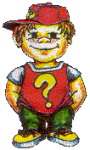
Заседание клуба «Почемучек»
Тема:
«Земля – наш общий дом»

Slide 3
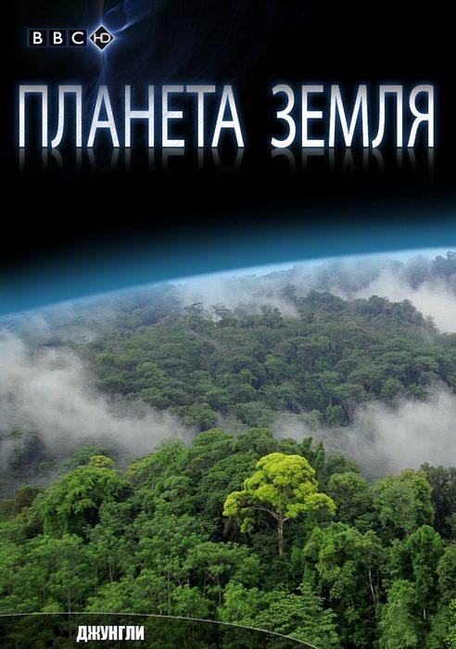
Царство растений
Почему говорят:
«Нет милее чудес,
чем наш русский лес?»

Slide 4
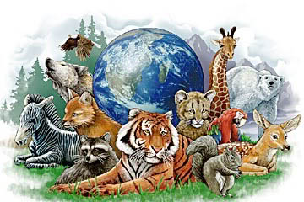



Царство животных
Почему говорят:
«Животные –
украшение земли» ?

Slide 5
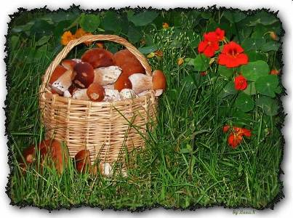
Царство грибов
Почему говорят:
«Собирай по грибку –
наберешь кузовок» ?

Slide 6


Экология
Почему говорят:
«Берегите землю!» ?

Slide 7

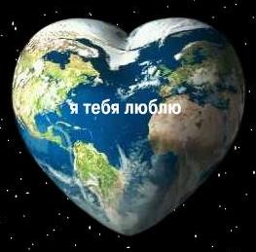

Slide 8
Ресурсы Интернет
http://www.google.ru/imglanding?q=природа&um=1&hl=ru&newwindow=1&sa=G&tbs=isch:1&tbnid=OUtwHLWz8OUNAM:&imgrefurl=http://www.marshruty.r
http://www.google.ru/imglanding?q=лукошко+грибов&um=1&hl=ru&newwindow=1&sa=G&tbs=isch:1&tbnid=DKbx9KnP7fy4YM:&imgrefurl=http://www.liveinternet.ru/use
http://www.google.ru/imglanding?q=в+лесу+на+лугу&um=1&hl=ru&newwindow=1&sa=G&biw=1024&bih=634&tbs=isch:1&tbnid=m6A30ZHrDEMw2M:&imgre
http://www.google.ru/imglanding?q=день+земли&um=1&hl=ru&newwindow=1&sa=G&tbs=isch:1&tbnid=AvGBrSGpzXlujM:&imgrefurl=http://viki.rdf.ru/item/90
http://www.google.ru/imglanding?q=день+земли&um=1&hl=ru&newwindow=1&sa=G&tbs=isch:1&tbnid=PHDMUJwBVjU7FM:&imgrefurl=http://blogs.mail.ru/inbox

